Slide 1
Persamaan Diferensial

Slide 2
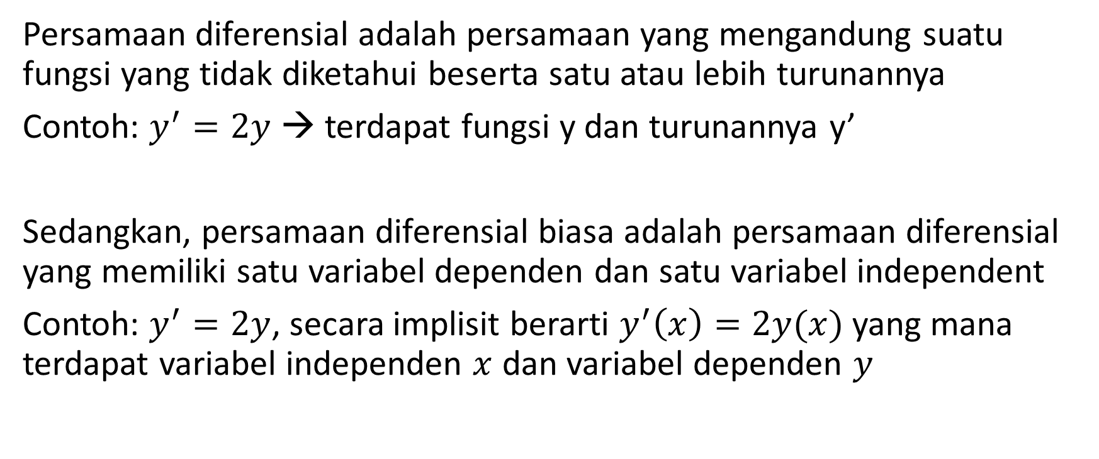
Persamaan diferensial biasa (PDB)
Persamaan diferensial adalah persamaan yang mengandung suatu fungsi yang tidak diketahui beserta satu atau lebih turunannya
Contoh: $y^{′}=2y$ → terdapat fungsi y dan turunannya y’
Sedangkan, persamaan diferensial biasa adalah persamaan diferensial yang memiliki satu variabel dependen dan satu variabel independent
Contoh: $y^{′}=2y$, secara implisit berarti $y^{′}\left(x\right)=2y(x)$ yang mana terdapat variabel independen $x$ dan variabel dependen $y$

Slide 3
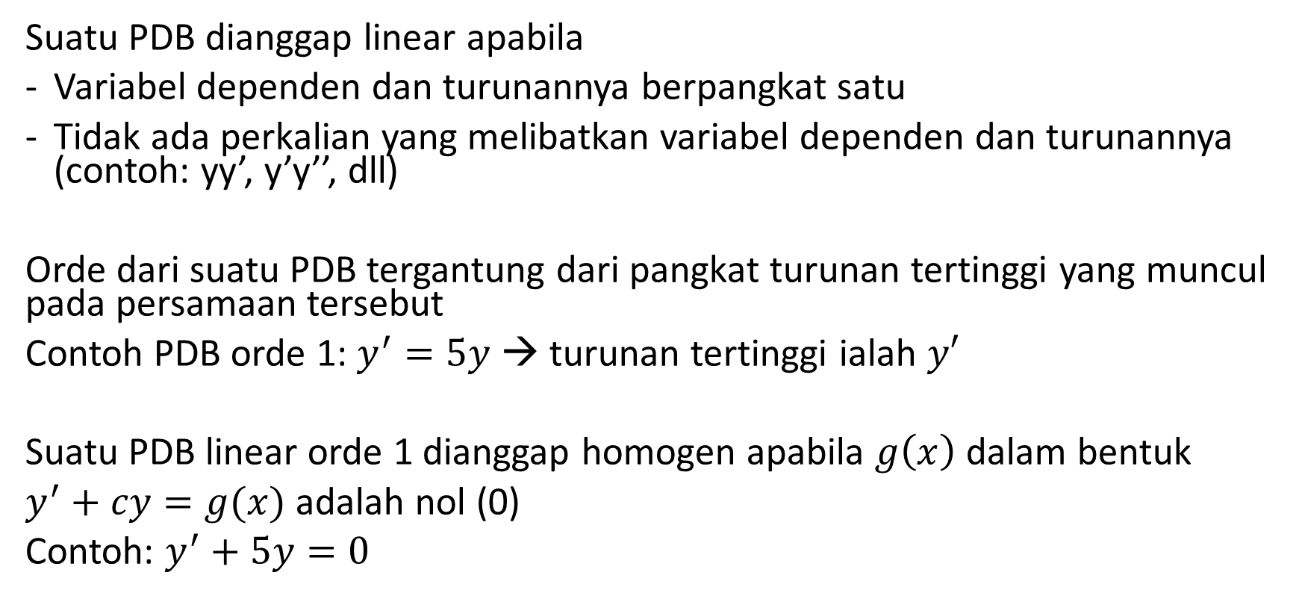
PDB linear homogen orde 1
Suatu PDB dianggap linear apabila
Variabel dependen dan turunannya berpangkat satu
Tidak ada perkalian yang melibatkan variabel dependen dan turunannya (contoh: yy’, y’y’’, dll)
Orde dari suatu PDB tergantung dari pangkat turunan tertinggi yang muncul pada persamaan tersebut
Contoh PDB orde 1: $y^{′}=5y$ → turunan tertinggi ialah $y′$
Suatu PDB linear orde 1 dianggap homogen apabila $g\left(x\right)$ dalam bentuk
$y^{′}+cy=g(x)$ adalah nol (0)
Contoh: $y^{′}+5y=0$

Slide 4
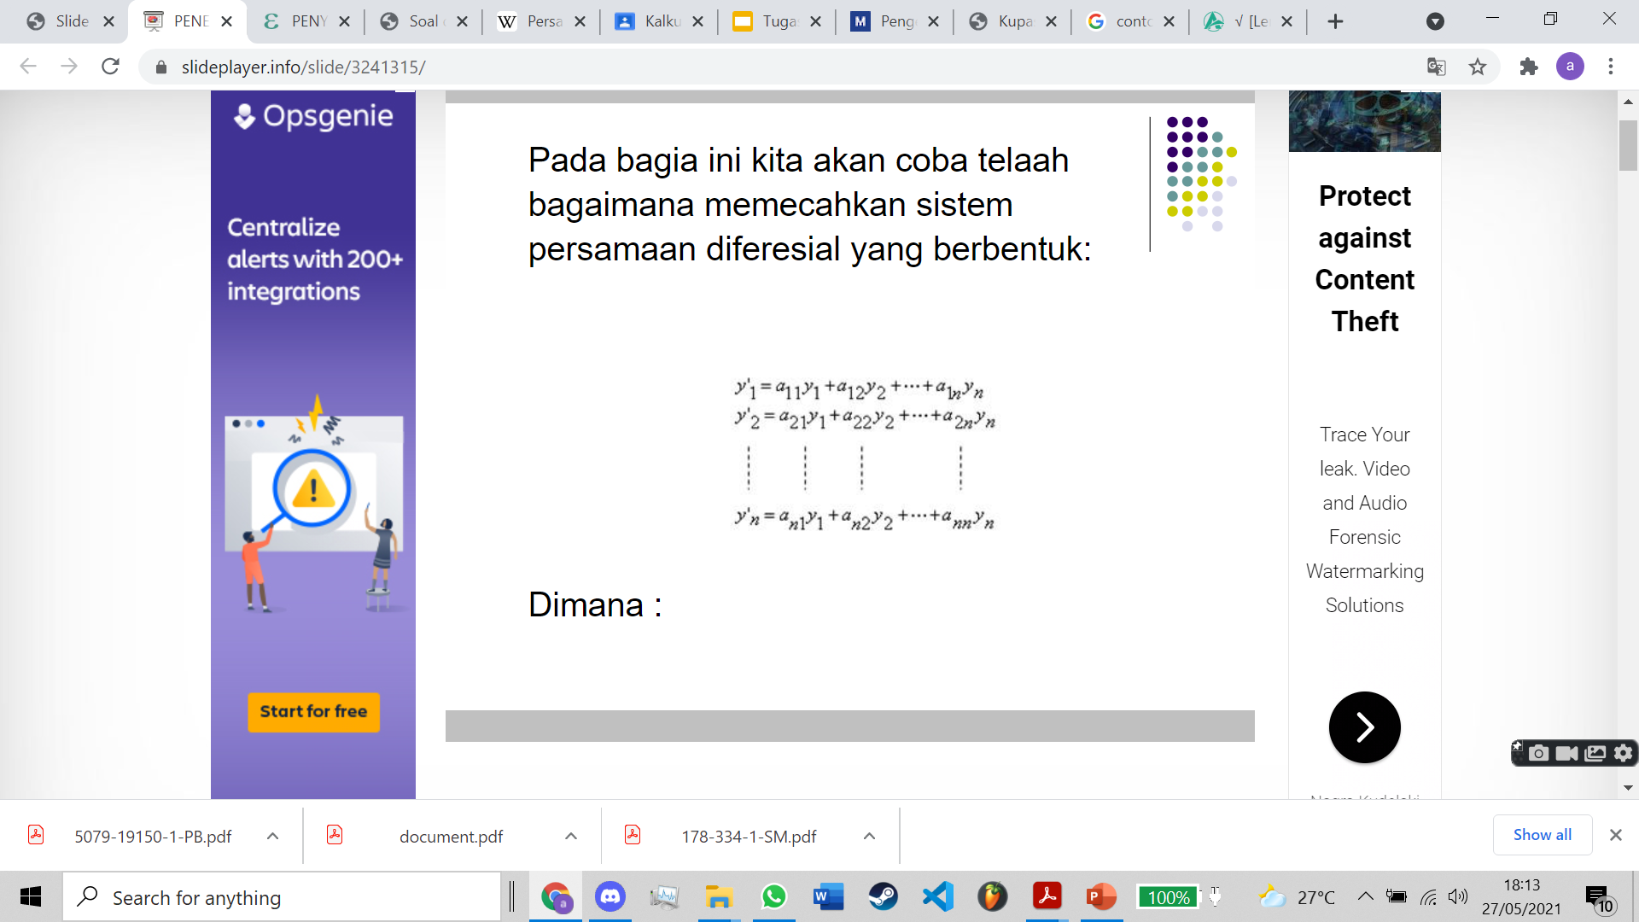

Sistem PDB linear orde 1 homogen
Sistem PDB linear orde 1 non homogen adalah suatu sistem dengan $n$ persamaan dan $n$ fungsi yang tidak diketahui. Secara umum bentuknya ialah
dengan $a$ adalah suatu konstanta

Slide 5
Diagonalisasi Matriks

Slide 6
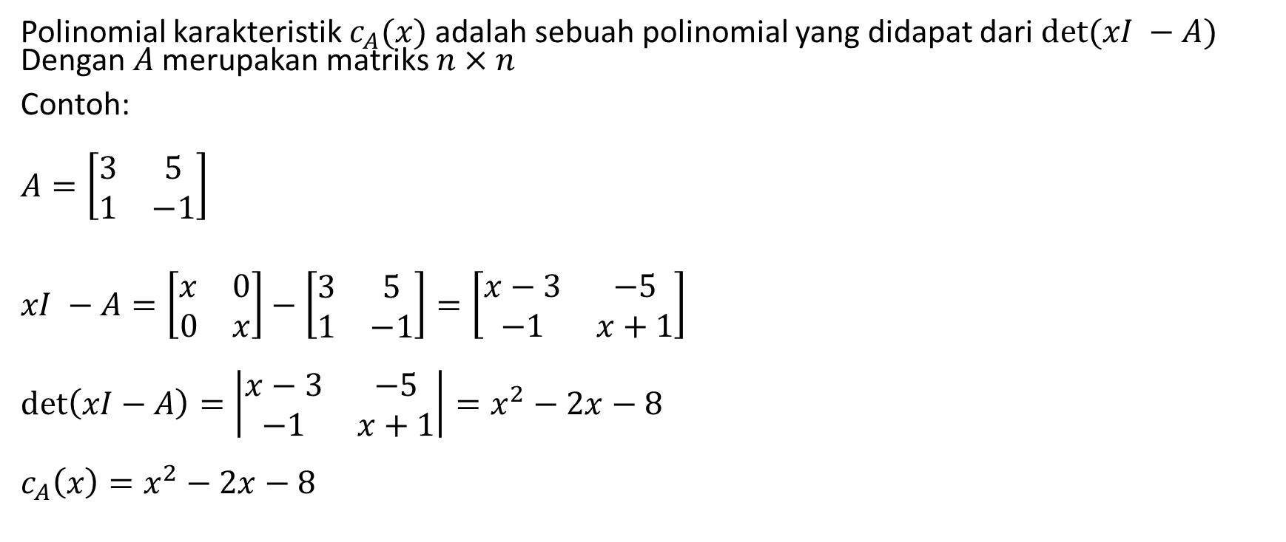
Polinomial Karakteristik
Polinomial karakteristik $c_{A}(x)$ adalah sebuah polinomial yang didapat dari $det⁡(xI −A)$ Dengan $A$ merupakan matriks $n×n$
Contoh:
$$A=\left[\begin{matrix}3 & 5 \\ 1 & −1\end{matrix}\right]$$
$xI −A=\left[\begin{matrix}x & 0 \\ 0 & x\end{matrix}\right]−$ $\left[\begin{matrix}3 & 5 \\ 1 & −1\end{matrix}\right]=\left[\begin{matrix}x−3 & −5 \\ −1 & x+1\end{matrix}\right]$
$$\det\left(xI−A\right)=\left|\begin{matrix}x−3 & −5 \\ −1 & x+1\end{matrix}\right|=x^{2}−2x−8$$
$$c_{A}\left(x\right)=x^{2}−2x−8$$

Slide 7
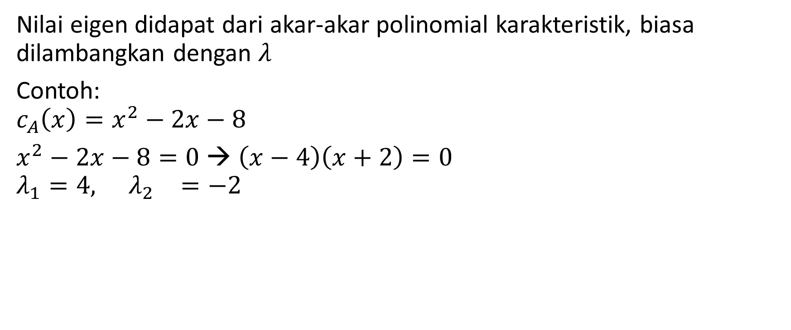
Nilai eigen (eigenvalue)
Nilai eigen didapat dari akar-akar polinomial karakteristik, biasa dilambangkan dengan $λ$
Contoh:
$$c_{A}\left(x\right)=x^{2}−2x−8$$
$x^{2}−2x−8=0$ → $\left(x−4\right)\left(x+2\right)=0$
$$λ_{1}=4, { λ}_{2}=−2$$

Slide 8
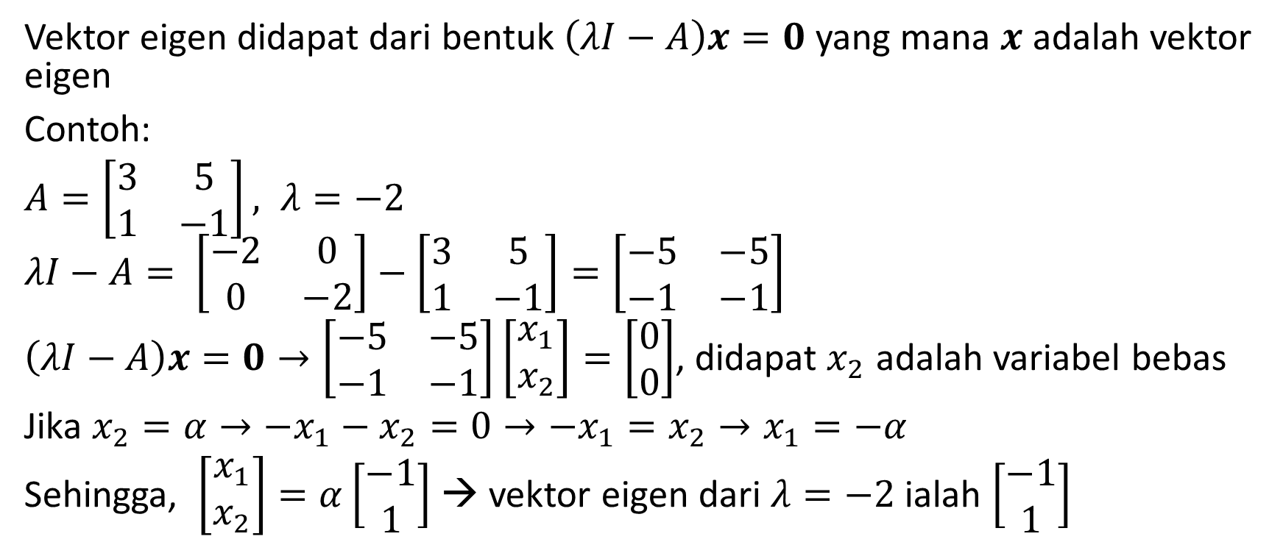
Vektor eigen (eigenvector)
Vektor eigen didapat dari bentuk $\left(λI−A\right)x=0$ yang mana $x$ adalah vektor eigen
Contoh:
$A=\left[\begin{matrix}3 & 5 \\ 1 & −1\end{matrix}\right], λ=−2$
$$λI−A= \left[\begin{matrix}−2 & 0 \\ 0 & −2\end{matrix}\right]−\left[\begin{matrix}3 & 5 \\ 1 & −1\end{matrix}\right]=\left[\begin{matrix}−5 & −5 \\ −1 & −1\end{matrix}\right]$$
$\left(λI−A\right)x=0→\left[\begin{matrix}−5 & −5 \\ −1 & −1\end{matrix}\right]\left[\begin{matrix}x_{1} \\ x_{2}\end{matrix}\right]=\left[\begin{matrix}0 \\ 0\end{matrix}\right]$, didapat $x_{2}$ adalah variabel bebas
Jika $x_{2}=α→−x_{1}−x_{2}=0→−x_{1}=x_{2}→x_{1}=−α$
Sehingga, $\left[\begin{matrix}x_{1} \\ x_{2}\end{matrix}\right]=α\left[\begin{matrix}−1 \\ 1\end{matrix}\right]$ → vektor eigen dari $λ=−2$ialah $\left[\begin{matrix}−1 \\ 1\end{matrix}\right]$

Slide 9
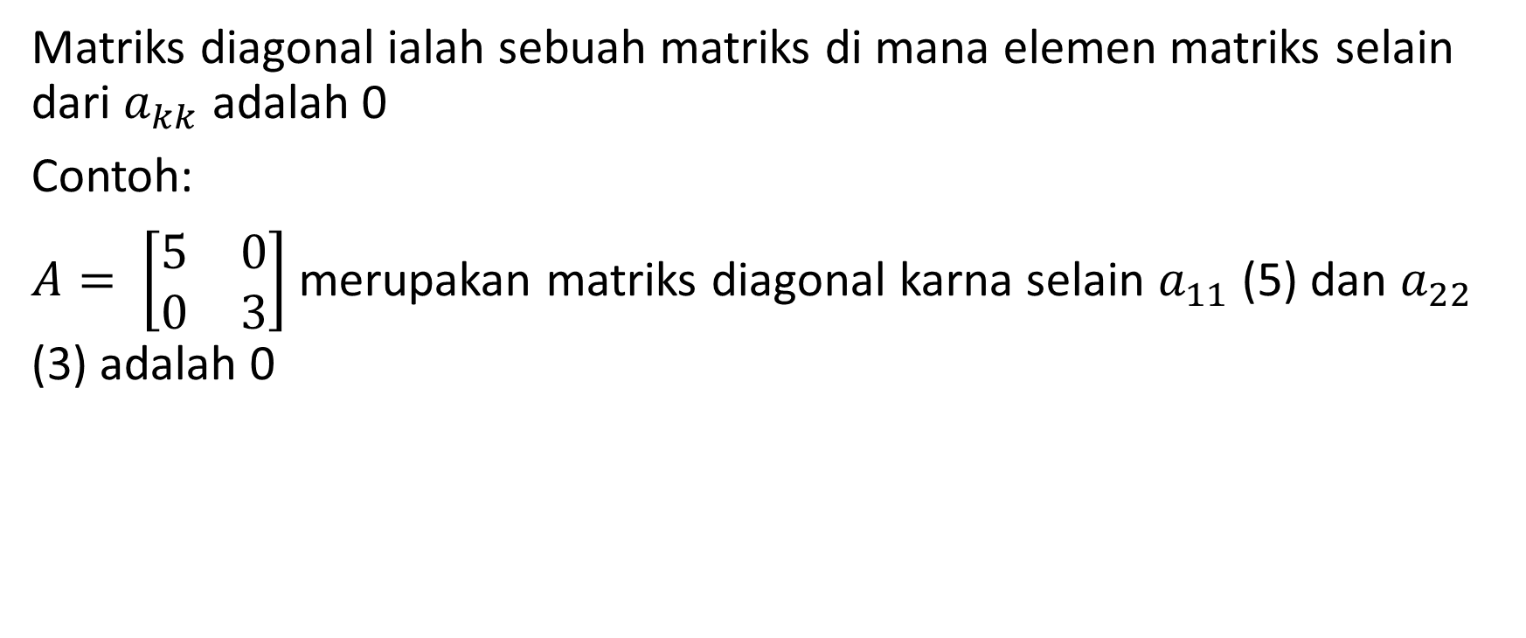
Matriks diagonal
Matriks diagonal ialah sebuah matriks di mana elemen matriks selain dari $a_{kk}$ adalah 0
Contoh:
$A= \left[\begin{matrix}5 & 0 \\ 0 & 3\end{matrix}\right]$ merupakan matriks diagonal karna selain $a_{11}$ (5) dan $a_{22}$ (3) adalah 0

Slide 10
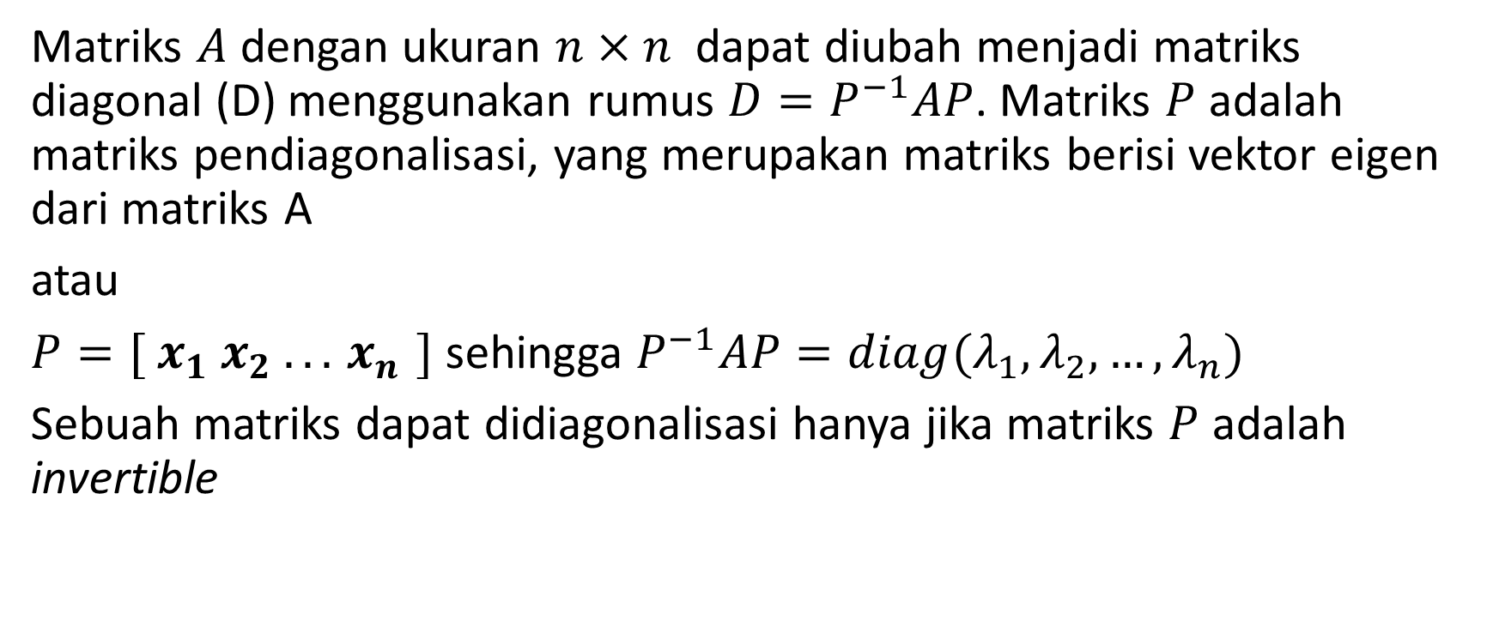
Matriks pendiagonalisasi (diagonalizing matrix)
Matriks $A$ dengan ukuran $n×n$ dapat diubah menjadi matriks diagonal (D) menggunakan rumus $D=P^{−1}AP$. Matriks $P$ adalah matriks pendiagonalisasi, yang merupakan matriks berisi vektor eigen dari matriks A
atau
$P=[ x_{1} x_{2} . . . { x}_{n} ]$ sehingga $P^{−1}AP=diag(λ_{1},λ_{2}, …,λ_{n})$
Sebuah matriks dapat didiagonalisasi hanya jika matriks $P$ adalah invertible

Slide 11
Penerapan Diagonalisasi Matriks dalam Sistem Persamaan Diferensial

Slide 12

Bentuk
Dapat disederhanakan menjadi
$Y^{′}=AY$ sehingga $A$ merupakan matriks $n×n$ yang memuat
$$A=\left[\begin{matrix}a_{11} & ⋯ & a_{1n} \\ ⋮ & ⋱ & ⋮ \\ a_{n1} & ⋯ & a_{nn}\end{matrix}\right]$$

Slide 13
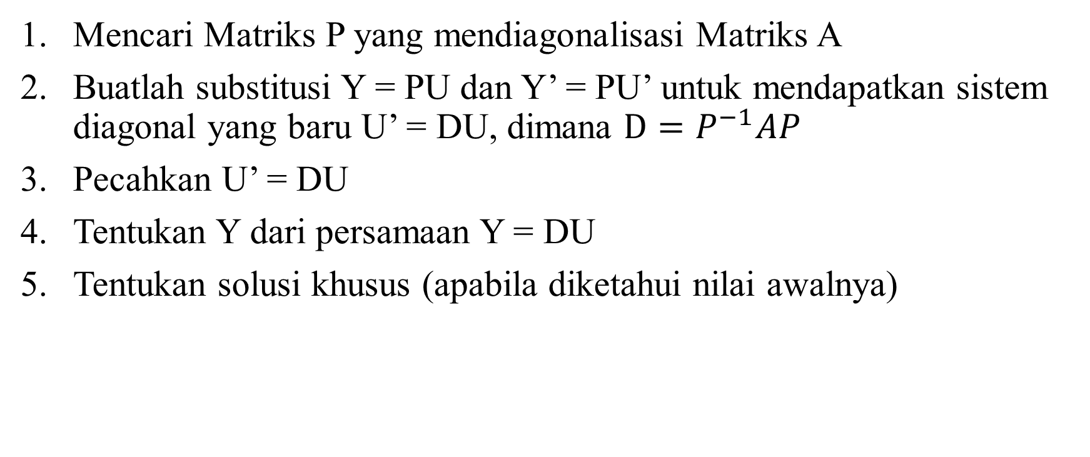
Langkah-langkah penyelesaian
Mencari Matriks P yang mendiagonalisasi Matriks A
Buatlah substitusi Y = PU dan Y’ = PU’ untuk mendapatkan sistem diagonal yang baru U’ = DU, dimana $D=P^{−1}AP$
Pecahkan U’ = DU
Tentukan Y dari persamaan Y = DU
Tentukan solusi khusus (apabila diketahui nilai awalnya)

Slide 14

Contoh soal
Selesaikan sistem persamaan diferensial berikut!
$y_{1}^{′}=−{2y}_{1}+y_{2}$
$y_{2}^{′}={4y}_{1}+y_{2}$
Dengan kondisi awal $y_{1}\left(0\right)=1$, $y_{2}\left(0\right)=6$

Slide 15
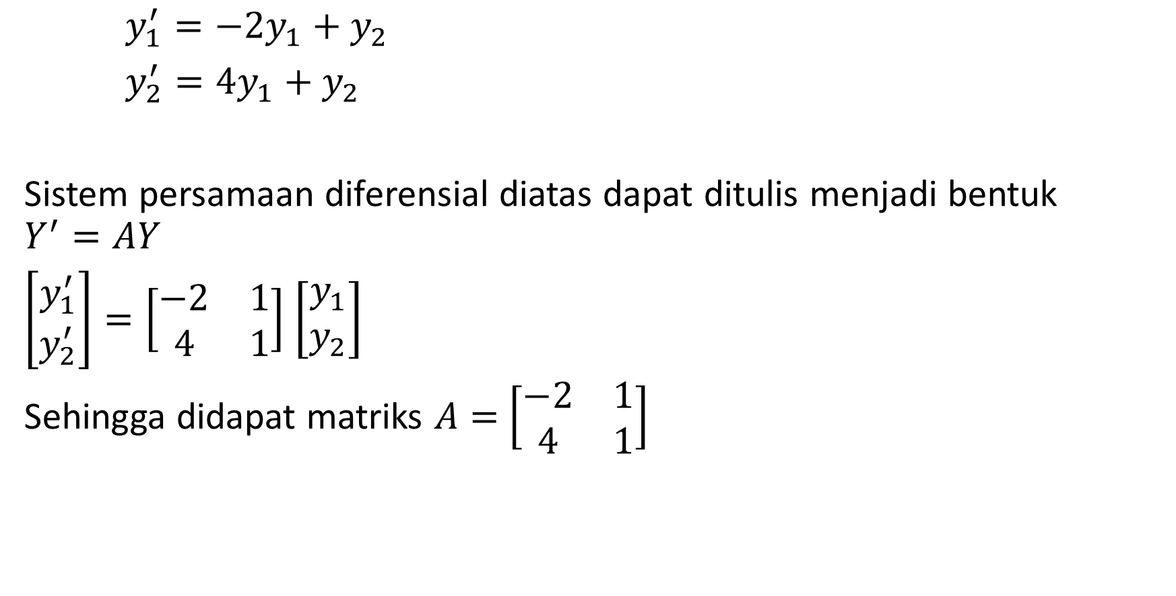
$y_{1}^{′}=−{2y}_{1}+y_{2}$
$y_{2}^{′}={4y}_{1}+y_{2}$
Sistem persamaan diferensial diatas dapat ditulis menjadi bentuk
$$Y^{′}=AY$$
$\left[\begin{matrix}y_{1}^{′} \\ y_{2}^{′}\end{matrix}\right]=\left[\begin{matrix}−2 & 1 \\ 4 & 1\end{matrix}\right]$ $\left[\begin{matrix}y_{1} \\ y_{2}\end{matrix}\right]$
Sehingga didapat matriks $A=$ $\left[\begin{matrix}−2 & 1 \\ 4 & 1\end{matrix}\right]$

Slide 16
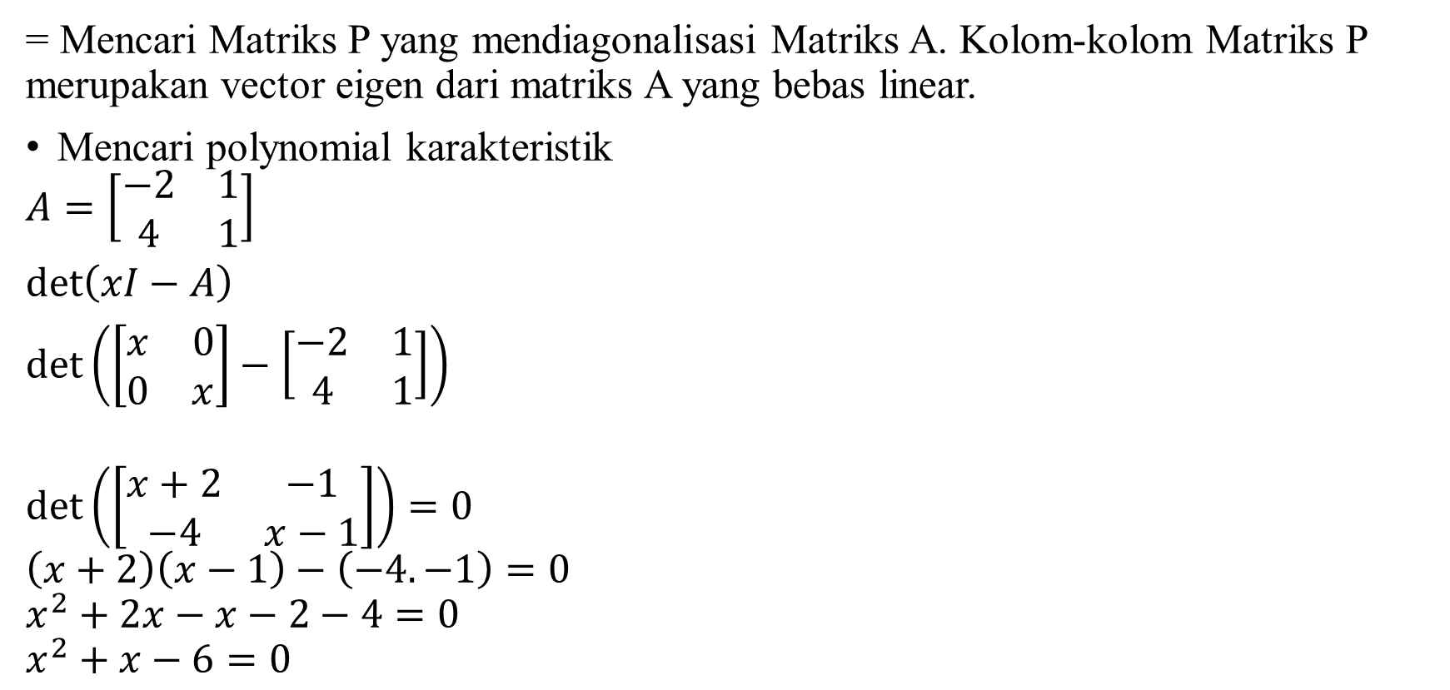
Langkah 1
= Mencari Matriks P yang mendiagonalisasi Matriks A. Kolom-kolom Matriks P merupakan vector eigen dari matriks A yang bebas linear.
Mencari polynomial karakteristik
$$A=\left[\begin{matrix}−2 & 1 \\ 4 & 1\end{matrix}\right]$$
$\det\left(xI−A\right)$
$\det\left(\left[\begin{matrix}x & 0 \\ 0 & x\end{matrix}\right]−\left[\begin{matrix}−2 & 1 \\ 4 & 1\end{matrix}\right]\right)$
$$\det\left(\left[\begin{matrix}x+2 & −1 \\ −4 & x−1\end{matrix}\right]\right)=0$$
$$\left(x+2\right)\left(x−1\right)−\left(−4.−1\right)=0$$
$$x^{2}+2x−x−2−4=0$$
$$x^{2}+x−6=0$$

Slide 17
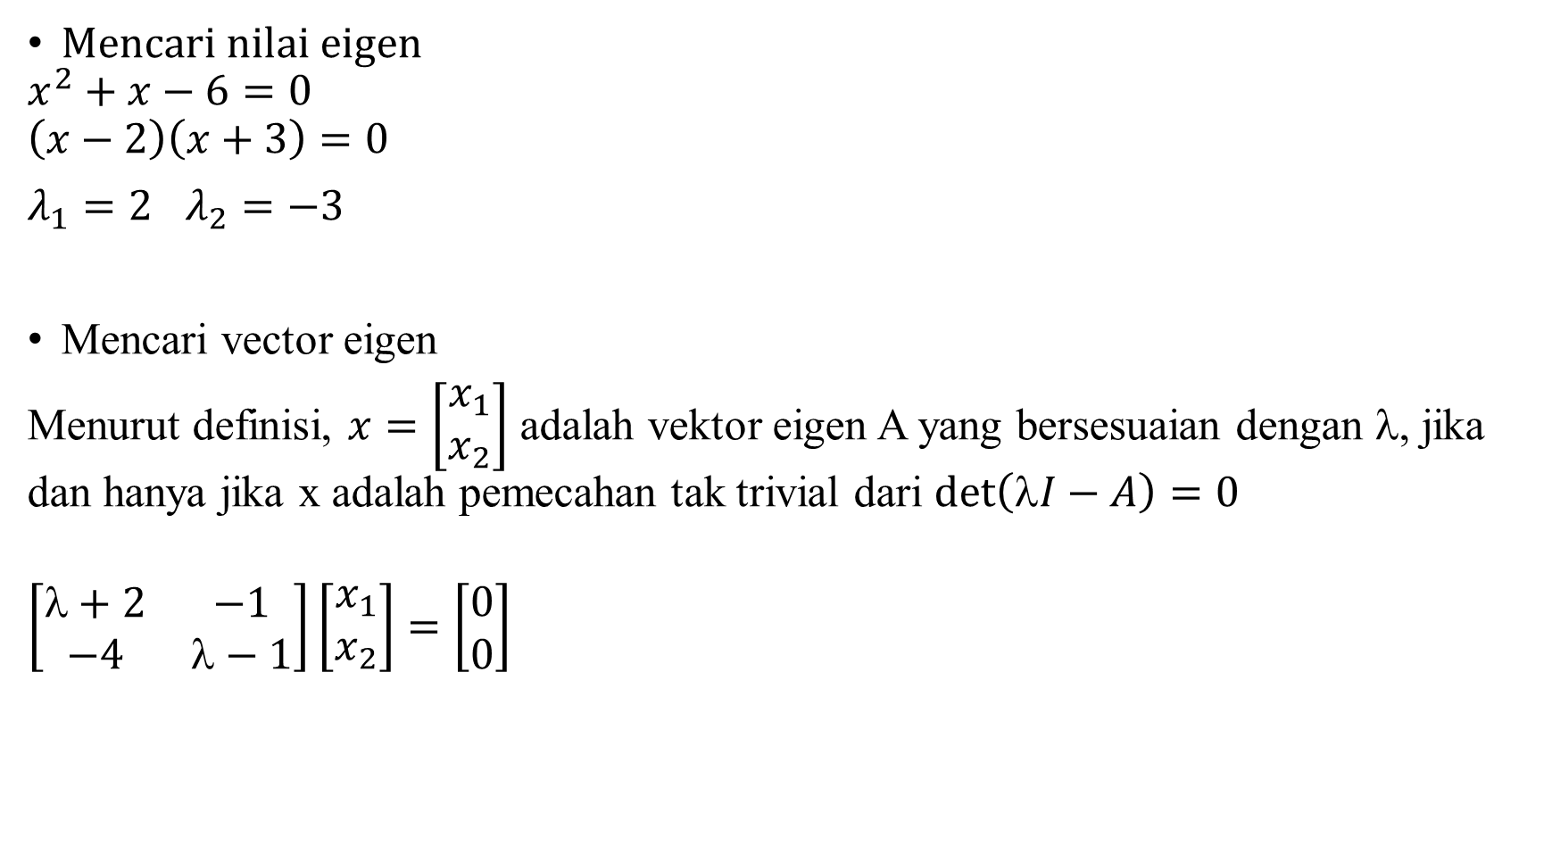
Mencari nilai eigen
$$x^{2}+x−6=0$$
$$\left(x−2\right)\left(x+3\right)=0$$
$λ_{1}=2$ $λ_{2}=−3$
Mencari vector eigen
Menurut definisi, $x=\left[\begin{matrix}x_{1} \\ x_{2}\end{matrix}\right]$ adalah vektor eigen A yang bersesuaian dengan $$, jika dan hanya jika x adalah pemecahan tak trivial dari $\det\left(λI−A\right)=0$
$$\left[\begin{matrix}+2 & −1 \\ −4 & λ−1\end{matrix}\right]\left[\begin{matrix}x_{1} \\ x_{2}\end{matrix}\right]=\left[\begin{matrix}0 \\ 0\end{matrix}\right]$$
Nilai Eigen

Slide 18
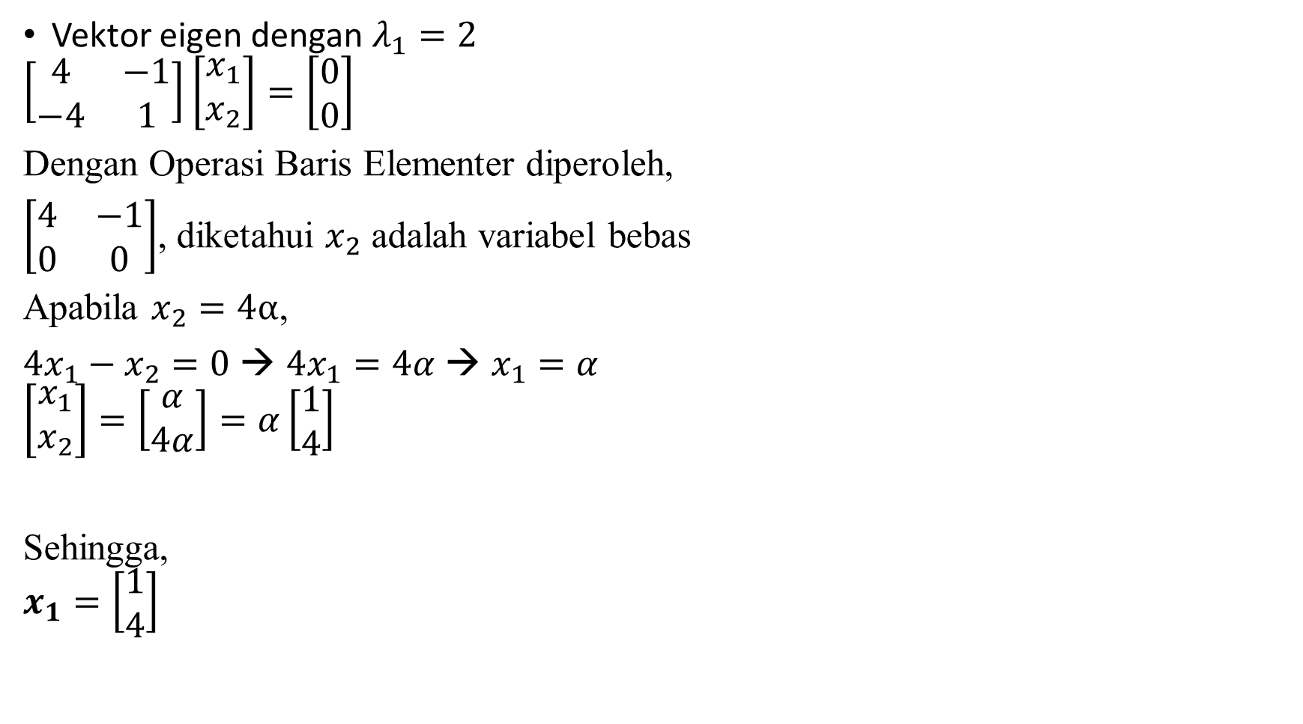
Vektor eigen dengan $λ_{1}=2$
$$\left[\begin{matrix}4 & −1 \\ −4 & 1\end{matrix}\right]\left[\begin{matrix}x_{1} \\ x_{2}\end{matrix}\right]=\left[\begin{matrix}0 \\ 0\end{matrix}\right]$$
Dengan Operasi Baris Elementer diperoleh,
$\left[\begin{matrix}4 & −1 \\ 0 & 0\end{matrix}\right]$, diketahui $x_{2}$ adalah variabel bebas
Apabila $x_{2}=4α$,
${4x}_{1}−x_{2}=0$ → ${4x}_{1}=4α$ → $x_{1}=α$
$$\left[\begin{matrix}x_{1} \\ x_{2}\end{matrix}\right]=\left[\begin{matrix}α \\ 4α\end{matrix}\right]=α\left[\begin{matrix}1 \\ 4\end{matrix}\right]$$
Sehingga,
$$x_{1}=\left[\begin{matrix}1 \\ 4\end{matrix}\right]$$

Slide 19
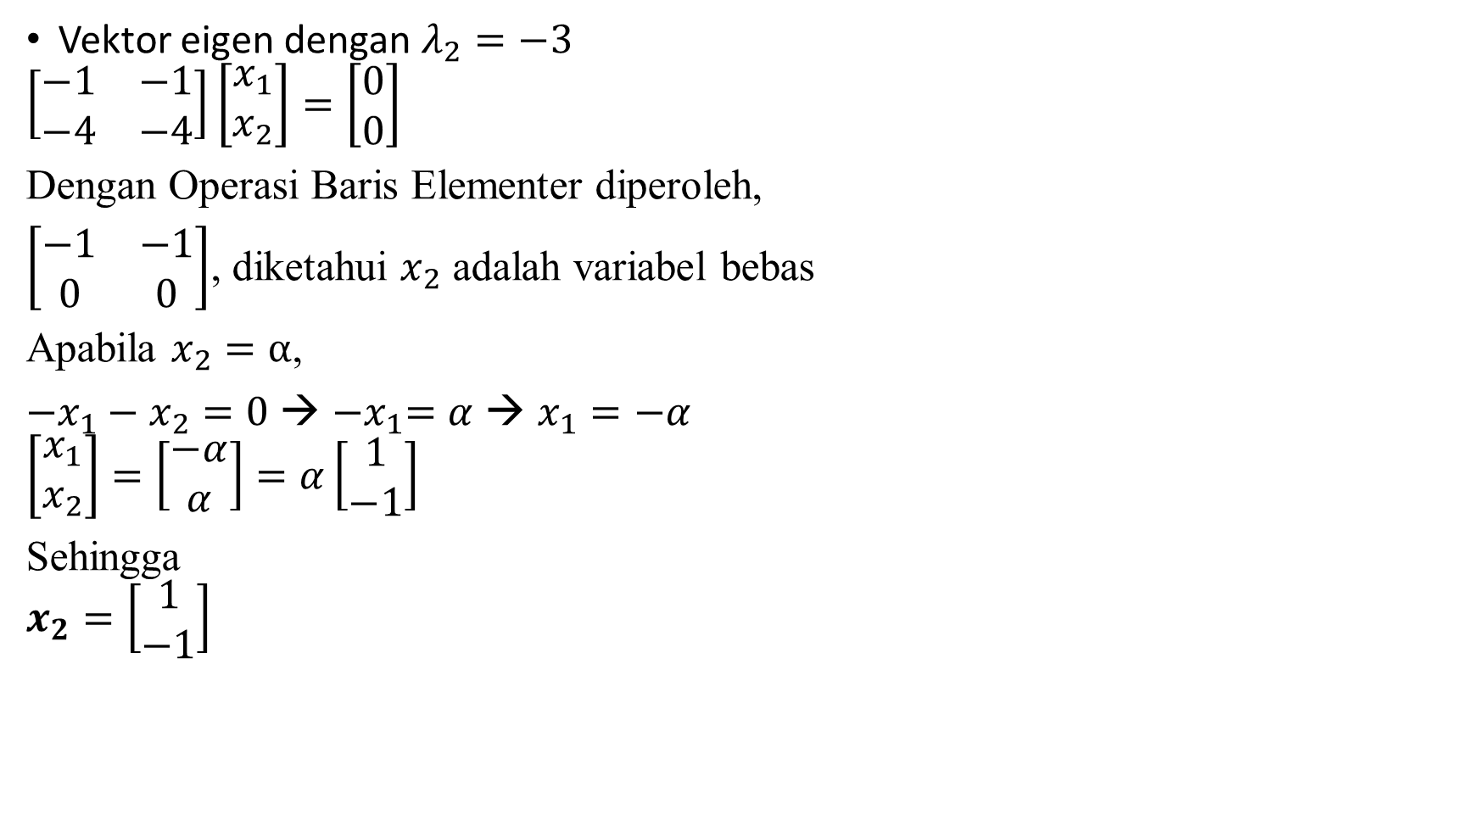
Vektor eigen dengan $λ_{2}=−3$
$$\left[\begin{matrix}−1 & −1 \\ −4 & −4\end{matrix}\right]\left[\begin{matrix}x_{1} \\ x_{2}\end{matrix}\right]=\left[\begin{matrix}0 \\ 0\end{matrix}\right]$$
Dengan Operasi Baris Elementer diperoleh,
$\left[\begin{matrix}−1 & −1 \\ 0 & 0\end{matrix}\right]$, diketahui $x_{2}$ adalah variabel bebas
Apabila $x_{2}=α$,
${−x}_{1}−x_{2}=0$ → ${−x}_{1}=α$ → $x_{1}=−α$
$$\left[\begin{matrix}x_{1} \\ x_{2}\end{matrix}\right]=\left[\begin{matrix}−α \\ α\end{matrix}\right]=α\left[\begin{matrix}1 \\ −1\end{matrix}\right]$$
Sehingga
$$x_{2}=\left[\begin{matrix}1 \\ −1\end{matrix}\right]$$

Slide 20

Menentukan matriks P
Karna sudah didapat $x_{1}$ dan $x_{2}$, diperoleh matriks P
$x_{1}=\left[\begin{matrix}1 \\ 4\end{matrix}\right]$ $x_{2}=\left[\begin{matrix}1 \\ −1\end{matrix}\right]$
$$P=\left[x_{1}{ x}_{2}\right]=\left[\begin{matrix}1 & 1 \\ 4 & −1\end{matrix}\right]$$

Slide 21
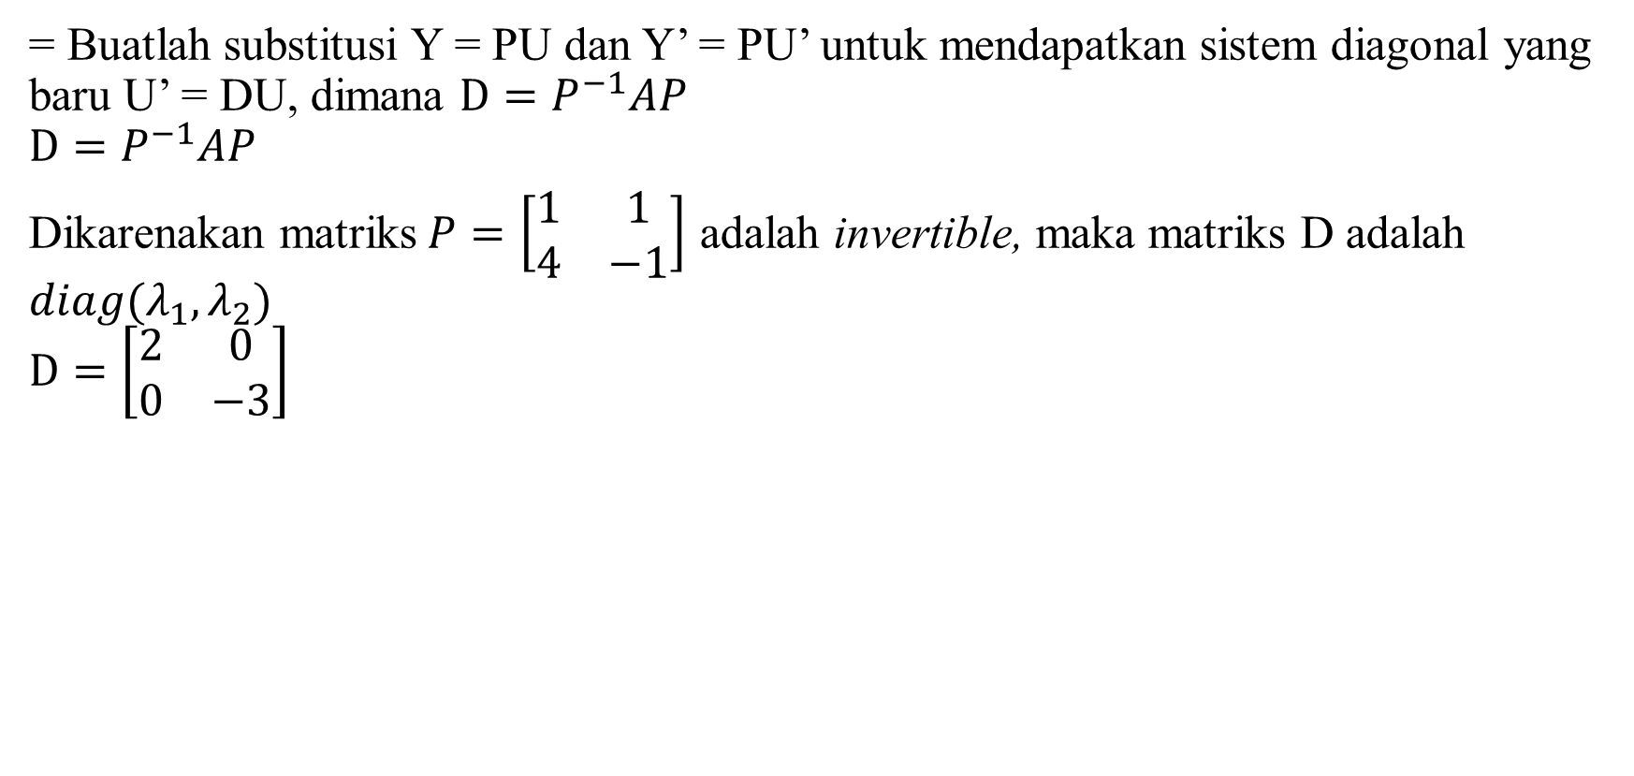
Langkah 2
= Buatlah substitusi Y = PU dan Y’ = PU’ untuk mendapatkan sistem diagonal yang baru U’ = DU, dimana $D=P^{−1}AP$
$$D=P^{−1}AP$$
Dikarenakan matriks$P=\left[\begin{matrix}1 & 1 \\ 4 & −1\end{matrix}\right]$ adalah invertible, maka matriks D adalah $diag(λ_{1}, λ_{2})$
$$D=\left[\begin{matrix}2 & 0 \\ 0 & −3\end{matrix}\right]$$

Slide 22
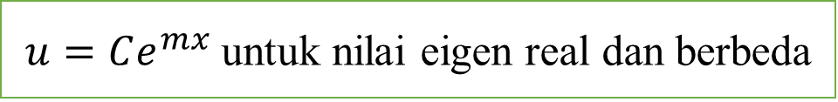

Langkah 3
= Selesaikan U’ = DU
$$\left[\begin{matrix}u_{1}′ \\ u_{2}′\end{matrix}\right]=\left[\begin{matrix}2 & 0 \\ 0 & −3\end{matrix}\right]\left[\begin{matrix}u_{1} \\ u_{2}\end{matrix}\right]$$
$u_{1}′=2u_{1}$ $u_{1}=C_{1}e^{2x}$
$u_{2}^{′}=−3u_{2}$ $u_{2}=C_{2}e^{−3x}$
Sehingga diperoleh
$$U=\left[\begin{matrix}u_{1} \\ u_{2}\end{matrix}\right]=\left[\begin{matrix}C_{1}e^{2x} \\ C_{2}e^{−3x}\end{matrix}\right]$$
$u=Ce^{mx}$ untuk nilai eigen real dan berbeda

Slide 23

Langkah 4
= Tentukan solusi umum dari persamaan Y = PU
$$\left[\begin{matrix}y_{1} \\ y_{2}\end{matrix}\right]=\left[\begin{matrix}1 & 1 \\ 4 & −1\end{matrix}\right]\left[\begin{matrix}C_{1}e^{2x} \\ C_{2}e^{−3x}\end{matrix}\right]=\left[\begin{matrix}C_{1}e^{2x}+C_{2}e^{−3x} \\ 4C_{1}e^{2x}−C_{2}e^{−3x}\end{matrix}\right]$$
Maka solusi umumnya,
$$y_{1}=C_{1}e^{2x}+C_{2}e^{−3x}$$
$$y_{2}={4C}_{1}e^{2x}−C_{2}e^{−3x}$$

Slide 24
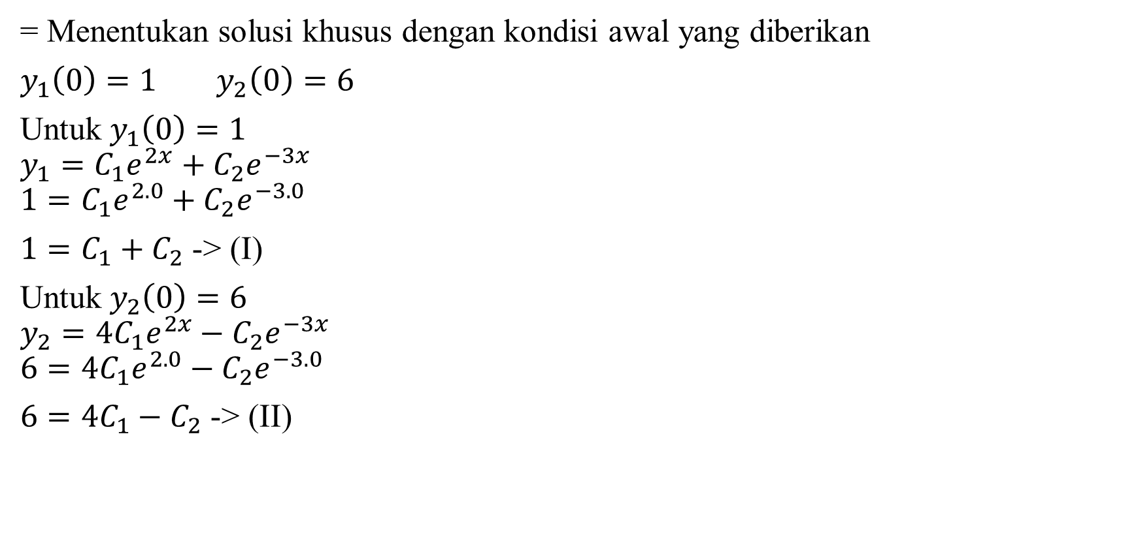
Langkah 5
= Menentukan solusi khusus dengan kondisi awal yang diberikan
$y_{1}\left(0\right)=1$ $y_{2}\left(0\right)=6$
Untuk $y_{1}\left(0\right)=1$
$$y_{1}=C_{1}e^{2x}+C_{2}e^{−3x}$$
$$1=C_{1}e^{2.0}+C_{2}e^{−3.0}$$
$1=C_{1}+C_{2}$ -> (I)
Untuk $y_{2}\left(0\right)=6$
$$y_{2}=4C_{1}e^{2x}−C_{2}e^{−3x}$$
$$6={4C}_{1}e^{2.0}−C_{2}e^{−3.0}$$
$6={4C}_{1}−C_{2}$ -> (II)

Slide 25
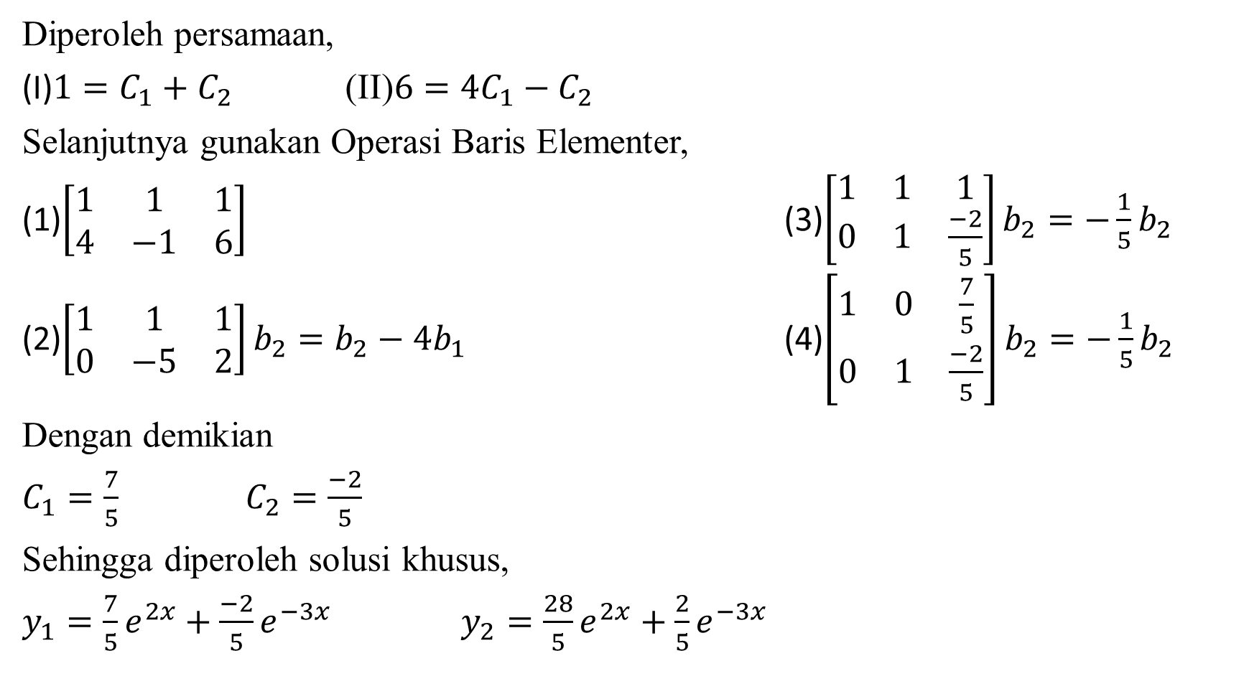
Diperoleh persamaan,
(I)$1=C_{1}+C_{2}$ (II)$6={4C}_{1}−C_{2}$
Selanjutnya gunakan Operasi Baris Elementer,
(1)$\left[\begin{matrix}1 & 1 & 1 \\ 4 & −1 & 6\end{matrix}\right]$ (3)$\left[\begin{matrix}1 & 1 & 1 \\ 0 & 1 & \frac{−2}{5}\end{matrix}\right]b_{2}=−\frac{1}{5}b_{2}$
(2)$\left[\begin{matrix}1 & 1 & 1 \\ 0 & −5 & 2\end{matrix}\right]b_{2}=b_{2}−{4b}_{1}$ (4)$\left[\begin{matrix}1 & 0 & \frac{7}{5} \\ 0 & 1 & \frac{−2}{5}\end{matrix}\right]b_{2}=−\frac{1}{5}b_{2}$
Dengan demikian
$C_{1}=\frac{7}{5}$ $C_{2}=\frac{−2}{5}$
Sehingga diperoleh solusi khusus,
$y_{1}=\frac{7}{5}e^{2x}+\frac{−2}{5}e^{−3x}$ $y_{2}=\frac{28}{5}e^{2x}+\frac{2}{5}e^{−3x}$

